Slide 1

MÔN TIN HỌC LỚP 4
TUẦN 12

Slide 2
NHỮNG ĐIỀU CẦN LƯU Ý
1. Chuẩn bị đầy đủ đồ dùng học tập, vở ghi bài.
2. Nhấn Tạm dừng khi phải trả lời câu hỏi .
3. Nhấn Tiếp tục khi đã tìm được câu trả lời .
4. Học tập nghiêm túc, làm đầy đủ bài tập theo yêu cầu.

Slide 3
KHỞI ĐỘNG ĐẦU GIỜ
TRÒ CHƠI “AI NHANH AI ĐÚNG”

Slide 4


Câu 1: Công cụ có chức năng gì?
A. Xóa hình vẽ
B. Chọn hình vẽ
C. Vẽ hình mũi tên
D. Quay lại thao tác trước đó.

Slide 5


Câu 2: Công cụ nào dùng để lưu bài?
A
B
C
D

Slide 6



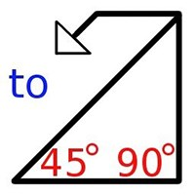
Câu 3: Đâu là biểu tượng của phần mềm soạn thảo văn bản?
A
B
C
D

Slide 7
CHỦ ĐỀ 3: SOẠN THẢO VĂN BẢN BÀI 1: NHỮNG GÌ EM ĐÃ BIẾT (Tiết 1) (SGK trang 54)

Slide 8
Mục tiêu bài học
Ôn tập các kiến thức, kĩ năng đã học về soạn thảo văn bản.

Slide 9
A. HOẠT ĐỘNG CƠ BẢN
1. Em thực hiện các yêu cầu sau:
a) Nhắc lại cách mở chương trình soạn thảo văn bản Word
Nhấn đúp chuột vào biểu tượng
b) Nhắc lại cách gõ bàn phím bằng 10 ngón tay.

Slide 10
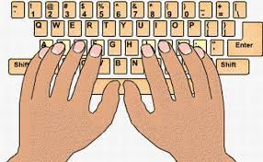
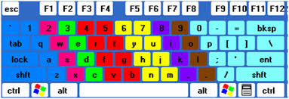
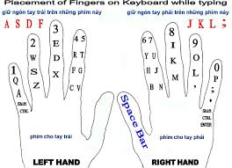
Cách gõ bàn phím bằng 10 ngón tay
Lấy hàng phím cơ sở làm chuẩn: Khi gõ, các ngón tay có thể rời hàng phím cơ sở để gõ phím. Sau khi gõ xong cần đưa ngón tay trở về hàng phím này.
Ngón nào phím ấy: Mỗi ngón tay chỉ gõ các phím được tô màu tương ứng.

Slide 11
Có 2 kiểu gõ chữ tiếng việt:
Kiểu gõ Telex
Để có chữ | Em gõ
ă
â
ê
ô
ơ
ư
đ
Để có dấu | Em gõ
Dấu sắc
Dấu huyền
Dấu hỏi
Dấu ngã
Dấu nặng
aw
aa
S
F
R
X
J
ee
oo
ow
uw
dd

Slide 12
Có 2 kiểu gõ chữ tiếng việt:
Kiểu gõ Vni
Để có chữ | Em gõ
ă
â
ê
ô
ơ
ư
đ
Để có dấu | Em gõ
Dấu sắc
Dấu huyền
Dấu hỏi
Dấu ngã
Dấu nặng
a8
a6
1
2
3
4
5
e6
o6
o7
u7
d9

Slide 13
A. HOẠT ĐỘNG CƠ BẢN
2. Điền từ còn thiếu vào chỗ chấm để được câu đúng
Vni
Telex
Có hai kiểu gõ chữ cái tiếng Việt là.............. và .............
Telex
Vni
- Trong kiểu gõ ………. em gõ thế nào để được các chữ sau trên màn hình:
a6
oo
dd
a/ ....... được chữ ô
d9
b/ ....... được chữ đ
u7
uw
c/ ....... được chữ ư
aw
a8
d/ ....... được chữ ă
Telex
Vni
- Trong kiểu gõ …….. để được từ
Hoof howir
Ho62 ho7i3
a/ Hồ hởi, em gõ ……………
cas quar
ca1 qua3
b/ cá quả, em gõ …………….
luwj luwowngx
lu75 lu7o7ng4
c/ lực lưỡng, em gõ ……………

Slide 14

3. Nối tên vào chức năng tương ứng
Kiểu chữ gạch chân
Căn lề
Kiểu chữ nghiêng
Kiểu chữ đậm
Cỡ chữ
Phông chữ

Slide 15

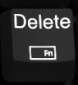
4. Điền từ còn thiếu vào chỗ chấm (…) để được câu đúng
a) Muốn chuyển một phần văn bản sang kiểu in đậm, ta chọn phần văn bản cần xử lí, sau đó: …………………………………………………..
nhấn vào công cụ
(hoặc nhấn tổ hợp phím “Ctrl +B”)
b) Muốn xóa một phần văn, ta chọn phần văn bản cần xóa, sau đó: ……………………………………………………………………..
nhấn vào phím Backspace (hoặc phím Delete)

Slide 16
Em cần ghi nhớ
Khi soạn thảo văn bản, em cần gõ bàn phím bằng 10 ngón tay.
Rèn luyện thành thạo một trong các kiểu gõ chữ cái tiếng Viêt: Telex hoặc Vni.

Slide 17
Thanks!

